Slide 1
꺾은선그래프를 알아볼까요(1)
4-2
수학 110~111쪽, 수학 익힘 78~79쪽
5. 자료와 꺾은선그래프
2차시

Slide 2


5단원
배울 내용 살펴보기
꺾은선그래프로 나타낸 자료를 보고 꺾은선그래프의 특징을 알 수 있습니다.

Slide 3


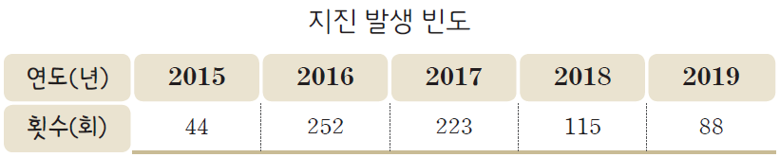
생각 열기
교과서 110쪽, 수학 익힘 78~79쪽
5단원
다음 그림의 상황에 대하여 이야기해 봅시다.
지진 발생 빈도의 변화를 한눈에 알아보기 쉽게 나타내려면 어떻게 해야 할까?
우리나라의
지진 발생 빈도를 조사하여 표로 나타냈어.
지진 발생 빈도의 변화를 한눈에 알아보기 쉽게 나타내려면 어떻게 해야 할지 말해 보세요.

Slide 4
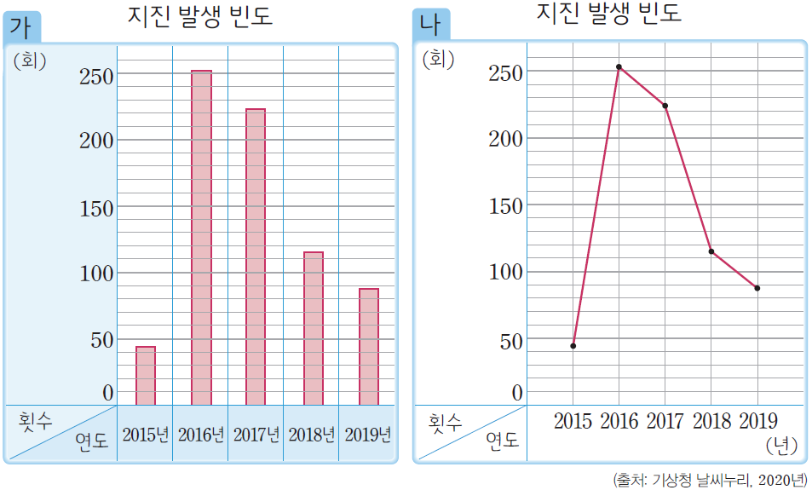
활동 1
교과서 110쪽, 수학 익힘 78~79쪽
5단원
우리나라의 지진 발생 빈도를 조사한 표를 두 그래프로 나타냈습니다. 두 그래프를 비교해 봅시다.

Slide 5
활동 1
교과서 110쪽, 수학 익힘 78~79쪽
5단원
두 그래프의
같은 점과 다른 점은 각각 무엇인가요?
(예) 같은 점: 세로 눈금 한 칸의 크기가 같습니다.
가로는 연도를 나타내고 세로는 횟수를 나타냅니다.
다른 점: 가 그래프는 막대로 나타냈고 나 그래프는 선분으로 나타냈습니다.

Slide 6
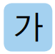
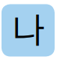
활동 1
교과서 110쪽, 수학 익힘 78~79쪽
5단원
지진 발생 빈도의 변화를 한눈에 알아보기 쉽게 나타내려면 와
중 어느 그래프로 나타내는 것이 좋을까요? 그 까닭은 무엇인가요?
(예) 나 그래프,
연속적으로 변화하는 양을 점으로 표시하고 그 점들을 선분으로 이어 그린 그래프이므로 지진 발생 빈도의 변화를 한눈에 알아볼 수 있습니다.

Slide 7
활동 1
교과서 111쪽, 수학 익힘 78~79쪽
5단원
의 그래프와 같이 연속적으로 변화하는 양을 점으로 표시하고 그 점들을 선분으로 이어 그린 그래프를 꺾은선그래프라고 합니다.

Slide 8
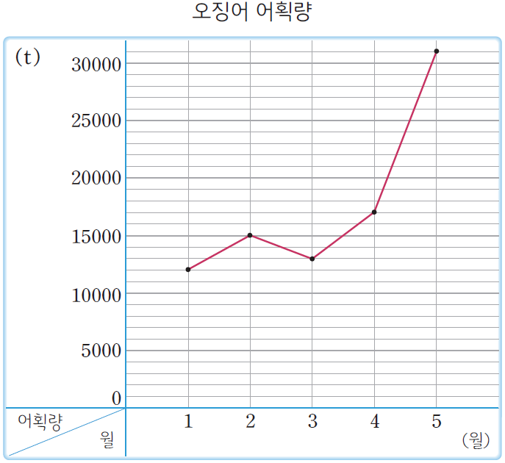
활동 2
교과서 111쪽, 수학 익힘 78~79쪽
5단원
어느 나라의 오징어 어획량을 조사하여 나타낸 꺾은선그래프입니다. 물음에 답해 봅시다.
꺾은선그래프의 가로와 세로는 각각 무엇을 나타내나요?
가로: 월,
세로: 어획량

Slide 9
활동 2
교과서 111쪽, 수학 익힘 78~79쪽
5단원
1000 t
세로 눈금 한 칸은 몇 t을 나타내나요?

Slide 10
5단원
배운 내용 정리하기
꺾은선그래프: 연속적으로 변화하는 양을 점으로 표시하고 그 점들을 선분으로 이어 그린 그래프

Slide 11

확인하기
교과서 111쪽, 수학 익힘 78~79쪽
5단원
3
의 꺾은선그래프를 보고 물음에 답해
보세요.
1
2월의 오징어 어획량은 몇 t인가요?
15000 t

Slide 12
확인하기
교과서 111쪽, 수학 익힘 78~79쪽
5단원
3
오징어 어획량이 17000 t일 때는 몇 월인가요?
4월

Slide 13
5단원
다음 시간에 배울 내용
꺾은선그래프를 알아볼까요(2)
교과서
112~113쪽
수학 익힘
80~81쪽

